Slide 1
Otázky konce lidského života

Slide 2
Jak se vyrovnat se smrtelností? Jak se vyrovnat se smrtí?
Uspokojivá odpověď?
Rady a návody?
Zkušenosti, pozorování, přemítání

Slide 3
Reminiscence
Přemýšlení o smrti (před čtyřicítkou x po čtyřicítce)
Proč neoplakáváme erytrocyty?
Zajímavá paralela (pozor však na klamné analogie)
Otázka individuality a celku
Historicky řešeno v komplexu (mýtus, mytologie, náboženství), jehož podobu naše současná společnost obtížně hledá.

Slide 4
Reminiscence
Taoismus (jako „cesta“)
Metafora s octem
__________________________________
Motiv neusilování ve filosofii
(o výkon, o moc…)
Mircea Eliade
Posvátné a profánní
Mýtus věčného návratu

Slide 5
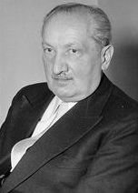
Téma je společností vnímáno jako etické, ale domnívám se, že je třeba vidět také jeho ontologickou rovinu (tedy rovinu jsoucna a bytí).
Uvedu zde v této souvislosti pouze stručnou připomínku dvou zajímavých myslitelů.
Martin Heidegger ve své vysoce abstrahující a někdy těžko srozumitelné fundamentální ontologii hovoří o „bytí k smrti“.
Člověk je vržen do života a je mu mnoho věcí předplánováno. Jisté však je, že směřuje ke smrti. Proto během života čelí skutečnosti umírání.
Podle Heideggera je přijetí vlastní smrtelnosti složitým procesem. Forma života coby „bytí k smrti“ je pro Heideggera jednou z klíčových existenciál.

Slide 6
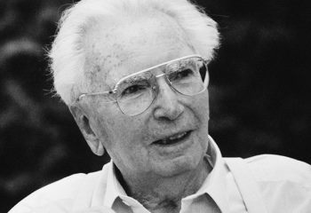
Viktor Emanuel Frankl byl psychoterapeutem, který přišel s metodou logoterapie.
Frankl, V. E. (1996). …A přesto říci životu ano. Kostelní Vydří: Karmelitánské nakladatelství.
Vychází z „touhy po smyslu“. Frankl nabízí možnost „terapie ducha“ založené na vložení smyslu do lidského života.
Podle Frankla existují tři hlavní možnosti takového vložení – vykonání činu, prožití hodnoty a prožití utrpení.
Utrpení podle Frankla vkládá smysl do života, pokud jej člověk dokáže proměnit v morální vítězství.

Slide 7
Proč se domnívám, že je třeba propojit etický diskurs s ontologickým?
Protože je tu několik momentů, které hrají (i historicky) důležitou roli.
________________________________________
Starořecká společnost byla na vysokém stupni kulturního vývoje. Nicméně, kultura byla založena na polyteistickém chápání božstev a vycházela se starých mýtů.
Sebevražda byla (chápáno obecně a trochu zjednodušeně) považována za hrdinský akt.
________________________________________
Pro křesťanské chápání světa je sebevražda nepřípustná. Tradice je i filosoficky silná v dílech středověkých (Tomáš Akvinský) či novověkých filosofů (Kant).
Nakolik žijeme ve světě postaveném na křesťanských základech a nakolik přejímáme jeho fragmenty (technicky vzato v obrovském množství, ovšem coby fragmenty)?

Slide 8
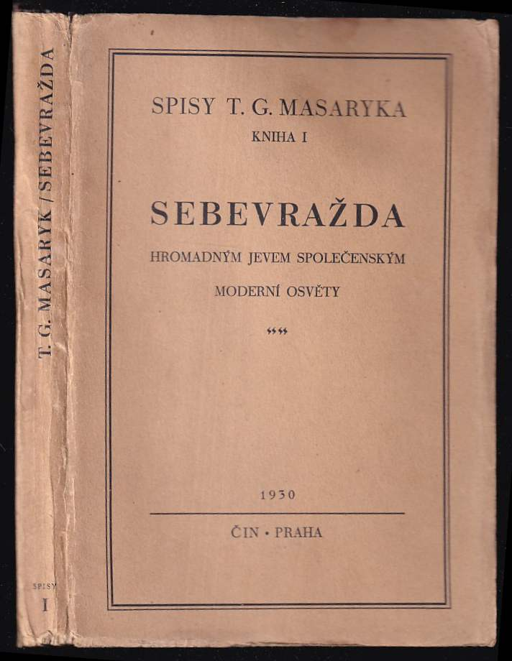
Motiv sebevraždy se v 19. století objevuje v literatuře.
Zbyteční lidé – Oblomov (Gončarov), Oněgin (Puškin).
Termín Ruská ruleta.
Spojení s nudou a ztrátou smyslu.
Stává se i tématem pro sociology (T. G. Masaryk). Sebevražda.
(poprvé 1881 – německy, 1904 – česky).
Ve 20. století resonuje v díle existencialistů - Camus, Sartre.
(Cizinec, Mor, Nevolnost, Zeď)
V kontextu 21. století občas odsouváno (stejně jako otázky smrti obecně) „někam k vědě“.
Důraz na individualizaci života („privatizace“ života, ochrana soukromí, separace od komunit)
a odosobnění smrti (únik do nemocnic).

Slide 9
Glosy a odrážky
Sdílení, smíření Babička B. Němcové: „Šťastná to žena!“
Rituály
Pohřeb – rozloučení
Vzpomínky
Přílišná ustrašenost
Uchování důstojnosti
Vzdělání versus intuice (Frankl versus Babička)

Slide 10
Otázky konce lidského života
Diskuse

Slide 11
Základní zdroje:
Frankl, V. E. (1996). …A přesto říci životu ano. Kostelní Vydří: Karmelitánské nakladatelství.
Masaryk, T. G. M. (1930). Sebevražda hromadným jevem společenským moderní osvěty. Praha: ČIN.
Heidegger, M. (1991). Bytí a čas. Praha: OIKOYMENH.

